Slide 1

Можливості реалізації міжнародних проектів в сфері освіти
Кушнір Н.О., ХДУ, кафедра ІПІЕК
За матеріалами фундації
Central European Academy Studies and Certification http://www.ceasc-bw.com/

Slide 2
Можливості співпраці
Проекти в сфері освіти можуть включати в себе:
організація виїздів студентів та наукових працівників (мобільність)
створення нових начальних програм та вдосконалення методів навчання
проведення спільних наукових досліджень
обмін досвідом та добрими практиками між університетами
організація міжнародних конференцій та семінарів
2

Slide 3
Програми ЄС
Програми ЄС є популярними фінансовими інструментами, які служать для започаткування та розвитку міжнародної співпраці між державами в вибраних пріоритетах політик ЄС через реалізацію довготермінових міжнародних проектів.
Створенням та затвердженням програм займаються Рада Європейського Союзу та Європейський Парламент. Фінансування відбувається з Бюджету Європейського Союзу.
3

Slide 4

Програми ЄС UE
Основними програмами в сфері науки та освіти на 2014-2020 бюджетний період є:
Erasmus +
http://www.erasmusplus.org.ua/
Horyzont 2020
http://ec.europa.eu/programmes/horizon2020/
4

Slide 5
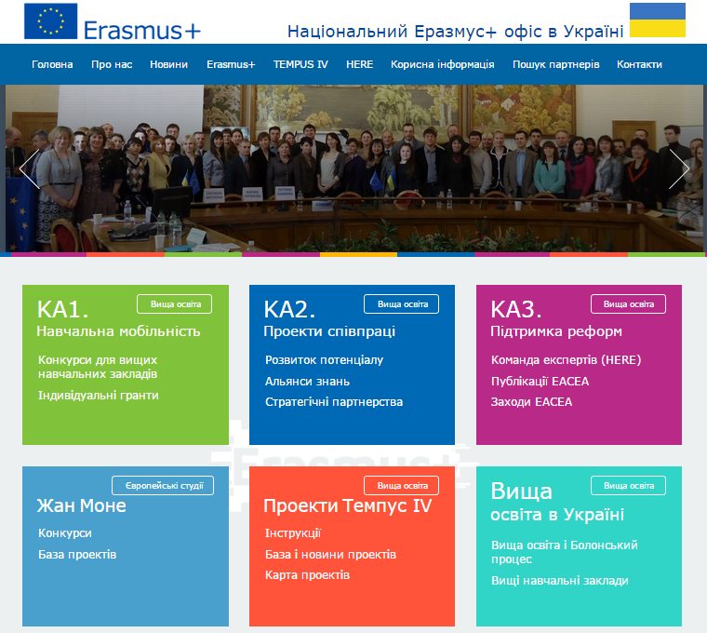

Slide 6

Програма Erasmus +
Програма в сфері освіти, навчань, молоді та спорту на 2014-2020 роки.
Erasmus + замінив собою наступні програми.:
- Навчання протягом життя (прграма LLP),
- Молодь в дії
- Erasmus Mundus
- Tempus
- Alfa
- Edulink
6

Slide 7
Erasmus + Сектори
Структура програми включає в себе:
1. Шкільна освіта
2. Професійне навчання та вдосконалення
3. Вища освіта
4. Освіта дорослих
5. Молодь
6. Центральні проекти та спорт
7

Slide 8
Erasmus + Мобільність (КА1)
Сектор: Вища освіта
KA1 Освітня мобільність:
1. Поїздки студентів на закордонне навчання та практики
2. Спільні магістерські програми
3. Гарантія споати кредитів, отриманих з метою отримання освіти другого рівня (магістратура) в іншій країні ЄС (Degree mobility)
4. Поїздки працівників університету
8

Slide 9
Erasmus + Мобільність
Поїздки студентів
Поїздки студентів на закордонне навчання та практики
Студенти можуть скористатись можливістю поїхати на приктики та навчання в інші країни, що беруть участь у програмі.
На кожному з трьох рівнів навчання можна скористатись з таких виїздів загальною тривалістю до 12 місяців. .
Мінімальний час перебування на навчанні за кордоном - 3 місяці, на практиці - 2 місяці.
Студентам повних (jednolitych) магістратур (наприклад лікарських напрямків) надається можливість скористатись з виїздів, загальний час яких може становити до 24 місяці .
9

Slide 10
Erasmus + Мобільність
Поїздки працівників
Поїздки працівників університету
Працівники університетів (викладацький склад) можуть виїздити з метою проведення дидактичних занять до закордонних університетів, з якими їх базові університети підписали угоди про таку співпрацю. Університет, що відправляє свого працівника та той, що приймає , повинні мати карту Erasmusa для Вищої Освіти.
Працівники університетів можуть також виїздити до закордонних інституцій - підприємств, фірм, освітніх організацій, в тому числі університетів з метою вдосконалення знань та вмінь, що необхідні під час роботи, обміну досвідом, розширення своїх знань в обраній сфері (участь в стажуваннях, семінарах, практичних з елементами навчання, тощо).
10

Slide 11
Erasmus + Мобільність
Спільні магістерські програми
Спільні магістерські програми - це освіта другого рівня з міжнародним компонентом. Такі проекти реалізуються консорціумом університетів з різних країні, як мінімум три університети з трьох різних країн, що беруть участь в Erasmus+. Навчальна програма, що триває рік, півтора чи два роки повинна реалізовуватись щонайменше в двох партнерських країнах.
З питанням вступу на такі програми мають право звертатись випускники з як мінімум завершеним бакалавратом. Кандидати повинні звертатись безпосередньо до консорціуму університетів, що реалізують такого типу навчання.
11

Slide 12
Erasmus + Співпраця задля іновацій та обміну добрими практиками (KA2)
стратегічні партнерства між організаціями чи інституціями, що працюють в сфері освіти або інших відповідних секторах
партнерства між підприємцями та освітніми інституціями.
Такі партнерства можуть існувати в наступних формах:
• обєднання задля знань (Knowledge Alliances)
• секторні обєднання задля вмінь (Sector Skills Alliances)
• інформаційні платформи, що включають в себе всі сектори освіти та навчань.
12

Slide 13
Erasmus + Стратегічні партнерства (KA2)
Стратегічне партнерство
Метою такого типу проектів є впровадження та поширення інноваційних рішень в університетах. Ефектом (результатом) таких проектів повинна бути модернізація освітньої пропозиції, її наближення до суспільних та економічних потреб та покращення якості навчання.
Партнери
Учасниками можуть бути інституції з країн-учасників Erasmus+ та потенційно – організації з інших країн(tj. партнерських країн). Мінімальний склад консорціуму: як мінімум три інституції з трьох різних країн-учасників Erasmus+. Університети, що беруть участь в проекті, повинні мати Карту Erasmusa для Вищої Освіти.
13

Slide 14
Erasmus + Стратегічні партнерства (KA2)
Час тривання проекту
Два або три роки
Дії в рамках проекту
Поза діями, безпосередньо повязаними з співпрацею партнерів, таких як міжнародні зустрічі, проект також може передбачати: інтенсивні курси для студентів, короткі стажування для працівників, короткотермінові виїзди для студентів (до двох місяців), поєднані з так званою віртуальною мобільністю (участь в заняттях в закордонному університеті через Інтернет) та довготермінові виїзди викладачів з метою проведення заняь в партнерських університетах.
14

Slide 15
Erasmus + Підтримка реформ освітньої політики (KA3)
впровадження політик ЄС в сфері освіти та навчань, наприклад стосовно впровадження болонського процесу.
провадження в країнах-учасниках інструментів взаємного визнання кваліфікацій та освітніх рівнів.
підтримка європейських мереж та неурядових організацій в сфері освіти та науки.
політичний діалог з відповідними європейськими зацікавленими сторонами в сфері освіти та науки
підтримка національних осередків визнання академічної освіти (NARIC), Eurydice, мережі Euroguidance, національні центри Europass
15

Slide 16
Erasmus + Jean Monnet
Базові поняття та цілі:
• Забезпечення високого рівня вищої освіти,
• Покращення співпраці та промоція результатів досліджень на високому рівні,
• Відкритя нових технологій, популяризація міжнародних дискусій та рефлексій
• Збільшення кількості викладачів, що спеціалізуються в тематиці ЄС та розширеня освітньої пропозицію в цій сфері.
• Заохочення до участі в процесі європейської інтеграції
16

Slide 17
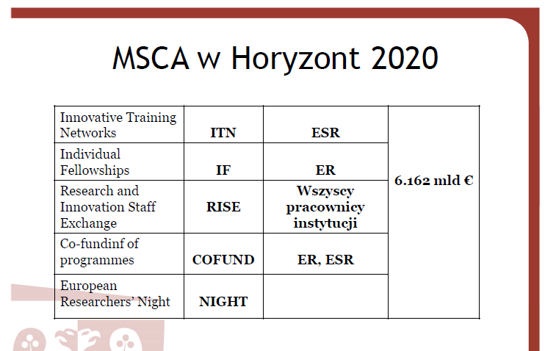
Marie Skłodowska-Curie actions

Slide 18
Науковці
ESR (недосвідчений науковець) <4 років 37320 € на рік | ER (досвідчений науковець) ≥ 4 років 55 800 € на рік

Slide 19
Аплікаційна заявка Horizon 2020
Як подати проектну заявку?
Щоб розпочати процес подачі заявки організація повинна зареєструватись в базі ECAS ( European Commission Authentication System – ECAS) та на Порталі Учасника i системі URF (Unique Registration Facility) щоб отримати необхідних для процесу унікальний реєстраційний номер - – PIC (Personal Identification Code).
19
Notes:
19

Slide 20
Аплікаційна заявка
1. Реєстрація в базі ECAS
Щоб розпочати процес подачі заявки, необхідно зареєструватись в системі ECAS ( European Commission Authentication System – ECAS).
Сервіс ECAS надає можливість користувачу отримати доступ до більшості цифрових інструментів, створених або підтримуваних інституціями ЄС. Ключовою інформацією при реєстрації є адрес e-mail. Рекомендованим є створення профілю в ECAS з використанням загального адресу e-mail організації), що дасть можливість в майбутньому редагувати загальні дані організації. https://webgate.ec.europa.eu/cas/wayf?caller=%2Fcas%2Feim%2Fexternal%2Fregister.cgi
20
Notes:
20

Slide 21
Аплікаційна заявка
2. Реєстрація на порталі учасника та системі URF
Наступним кроком перед заповненням аплікаційної заявки є реєстрація інституції\організації на Порталі Учасника та системі URF (Unique Registration Facility). Після завершення реєстрації буде надано код PIC (Personal Identification Code) зареєстрованої організації, а його підтвердження буде надіслано на e-mail особи, що проводила реєстрацію.
https://ec.europa.eu/education/participants/portal/desktop/en/home.html
21
Notes:
21

Slide 22
Дякую за увагу
E-mail kushnir@ksu.ks.ua
FB Nataliya Kushnir

